Slide 1
IBD
Clase 8

Slide 2
Hashing (Dispersión)
Necesitamos un mecanismo de acceso a registros con una lectura solamente
Hasta el momento
  Secuencia: N/2 accesos promedio
  Ordenado: Log₂ N
  Árboles: 3 o 4 accesos
Problema Solución
Notes:
Supongamos 2500 consultas por minuto, acceso a disco de 10 milisegundos, índice un árbol con 3 niveles:
Acceso : 3 x 10 x 2500 = 75000 ms = 75 segundos
Necesitamos 1 minuto 15 segundos para contestar las preguntas de un minuto, por lo tanto nos atrazamos por cada minuto de procesamiento, la solución no sirve.
Soluciones:
Mejorar el equipo
Mejorar el software
Recuperación más rápida sin necesidad de 3 accesos.

Slide 3
Hashing (Dispersión)
Dispersión o Hashing
  Técnica para generar una dirección base única para una clave dada. La dispersión se usa cuando se requiere acceso rápido a una clave.
  Técnica que convierte la clave del registro en un número aleatorio, el que sirve después para determinar donde se almacena el registro.
  Técnica de almacenamiento y recuperación que usa una función de hash para mapear registros en dirección de almacenamiento.

Slide 4
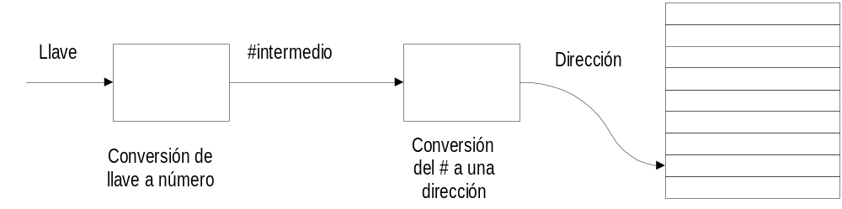
Hashing (Dispersión)
  Atributos del hash
    No requiere almacenamiento adicional (índice)
    Facilita inserción y eliminación rápida de registros
    Encuentra registros con muy pocos accesos al disco en promedio (generalmente menos de 2)

Slide 5
Hashing (Dispersión)
  Costo
    No se puede usar registros de longitud variable
    No hay orden físico de datos
    No se permite llaves duplicadas
  Para determinar la dirección
    La clave se convierte en un número casi aleatorio
    # se convierte en una dirección de memoria
    El registro se guarda en esa dirección
    Si la dirección está ocupada overflow (tratamiento especial)

Slide 6
Hashing (Dispersión)
Parámetros que afectan la eficiencia
  Tamaño de las cubetas (espacio de almacenamiento)
  Densidad de empaquetamiento
  Función de hash
  Método de tratamiento de desbordes

Slide 7
Hashing (Dispersión)
  Función de hash
    Caja negra que a partir de una clave se obtiene la dirección donde debe estar el registro.
    Diferencias con índices
      Dispersión: no hay relación aparente entre llave y dirección
      Dos claves distintas pueden transformarse en iguales direcciones (colisiones)->son claves sinónimos

Slide 8
Hashing (Dispersión)
  Colisión:
    Situación en la que un registro es asignado a una dirección ya ocupada (no tiene suficiente espacio para ser almacenado)
    A las claves que por dispersión se convierten en la misma dirección ➔ sinónimos
    Ejemplo.
    Soluciones
      Algoritmos de dispersión sin colisiones (perfectos) (imposible de conseguir)
      Almacenar los registros de alguna otra forma, esparcir
Notes:
Supongamos que la dirección se obtiene multiplicando el código ASCII de los dos primeros caracteres de la clave:
Clave 1: lomas
Clave 2: oliver en ascii 76 para la l y 29 para la o, el resultado será igual 6004 como dirección de almacenamiento (si hubiera 1000 cubetas, 004) van al mismo lugar.

Slide 9
Hashing (Dispersión)
  Soluciones para las colisiones
    Esparcir registros: buscar métodos que distribuyan los registros de la forma más aleatoria posible entre las direcciones disponibles.
      Utilizar 2 letras no es bueno.
    Usar memoria adicional: distribuir pocos registros en muchas direcciones (ej: 75 registros en 1000 direcciones):
      Disminuye el overflow (colisiones)
      Desperdicia espacio

Slide 10
Hashing (Dispersión)
  Soluciones para las colisiones
    Colocar más de un registro por dirección:
      direcciones con N claves
      mejoras notables
      Ej: archivo con registro físicos de 512 bytes y el registro a almacenar es de 80 bytes ➔ se puede almacenar hasta 6 registros por cada dirección de archivo.
        Cada dirección tolera hasta 5 sinónimos
      Las direcciones que pueden almacenar varios registros en esta forma ➔ compartimentos

Slide 11
Hashing (Dispersión)
  Algoritmos simples de dispersión
    Condiciones
      Repartir registros en forma uniforme en el espacio de direcciones disponible
      Aleatoria (las claves son independientes, no influyen una sobre la otra)
    Tres pasos (ver ejemplo)
      Representar la llave en forma numérica (en caso que no lo sea)
      Aplicar la función
      Relacionar el número resultante con el espacio disponible

Slide 12
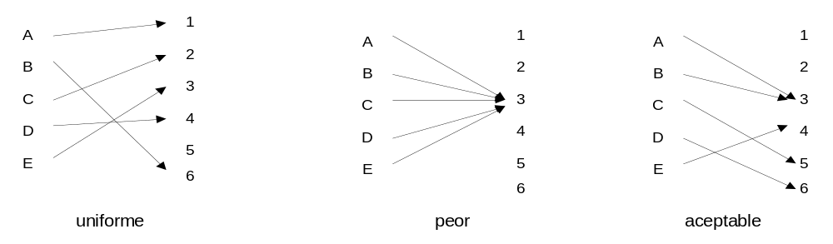
Hashing (Dispersión)
función Dispersión (llave, #max)
sum := 0
j := 0
mientras j < # elementos de llave
sum := sum + 100 * llave[j] + llave [ j + 1]
j := j + 2
fin mientras
retorna ( sum mod #max)
  Función de dispersión

Slide 13
Hashing (Dispersión)
Si se tiene una función para generar direcciones entre 0 y 99 y se dan 100 claves → algunas direcciones se eligirán más de una vez y otras nunca

Slide 14
Hashing (Dispersión)
Funciones de dispersión
  Centros cuadrados: la llave se multiplica por si misma y tomando los dígitos centrales al cuadrado, posteriormente se ajusta al espacio diponible
  División: la clave se divide por un # aproximadamente igual al # de direcciones (número primo pues tiende a distribuir residuos en forma más eficiente)
  Desplazamiento: los dígitos externos de ambos extremos se corren hacia adentro, se suman y se ajusta al espacio disponible
  Plegado: los dígitos externos se pliegan, suman y adaptan al espacio de direcciones.
Notes:
CENTROS CUADRADOS: clave de 6 dígitos, cuadrado 12 dígitos 7000 direcciones:
172148 al cuadrado 029634933904 3493 * 0.7 = 2445
DIVISIÓN: 172148 mod 6997 = 4220
DESPLAZAMIENTO: 17207359 1720
7359 + 1720 = 9079 * 0.7 = dirección
PLEGADO: 17207359 953
710
207
870 (factor de ajuste)

Slide 15
Hashing (Dispersión)
    Análisis de dígitos: analizan las claves para eliminar posibles repeticiones en la misma.
    Conversión de raíz: la base del número se modifica y en la serie de dígitos resultante se suprimen dígitos de orden mayor.Ej: para direcciones entre 0 y 99, se ingresa la clave 453 ->base11(453)=382-> 382 mod 99= 85
    División polinómica: cada dígito clave se toma como coeficiente de polinomio, se divide por polinomio fijo, el coeficiente del resto se toma como dirección.

Slide 16
Hashing (Dispersión)
  Cuál método elegir ?
    Tomar algunas claves o llaves del problema y simular el comportamiento con algunos métodos, y luego elegir el que mejor se comporta
  En general:
    División mejor
    Plegado, para claves muy largas

Slide 17
Hashing (Dispersión)
Tamaño de las cubetas (compartimientos de memoria)
    Puede tener más de un registro
    A mayor tamaño
      Menor colisión
      Mayor fragmentación
      Búsqueda más lenta dentro de la cubeta
    En necesario decidir cuanto espacio se está dispuesto a desperdiciar para reducir el Nº de colisiones. Es deseable tener el menor número de colisiones posible, pero no a expensas, por ej. de que un archivo use dos discos en vez de uno.

Slide 18
Hashing (Dispersión)
Densidad de empaquetamiento
  Proporción de espacio del archivo asignado que en realidad almacena registros
  DE = número de registros del archivo
  capacidad total de la cubetas
  Medida de la cant. de espacio que se usa en un archivo

Slide 19
Hashing (Dispersión)
Densidad de empaquetamiento
  No importa el tamaño real del archivo ni su espacio de direcciones. Lo importante son los tamaños relativos de los dos, que están dados por la densidad de empaquetamiento
  Densidad de empaquetamiento menor
    Menos overflow
    Más desperdicio de espacio

Slide 20
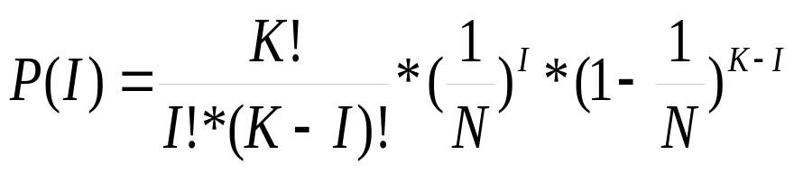
Hashing (Dispersión)
Estimación del overflow
  Sean los siguientes datos:
N # de cubetas, C capacidad de cubetas, K # reg. del archivo
    DE = K
    C x N
    Probabilidad que una cubeta reciba I registros
    (Distribución de Poisson)

Slide 21
Hashing (Dispersión)
Por que? Cuál es la justificación de la fórmula anterior?
Realicemos un desarrollo:
  Una llave: A: no utilizar un cubeta particular
  B: utilizar una cubeta en particular
  P(B) = 1/N P(A) = 1 – P(B) = 1 – 1/N
  Dos llaves:
  P(BB) = P(B) * P(B) = (1/N)²
  P(BA) = P(B) * P(A) = (1/N) * (1 – 1/N)
  C/llave es independiente, función de hash perfecta
  N llaves: cualquier secuencia
  P(secuencia) = P(A) ^{#A} * P(B)^{#B}

Slide 22
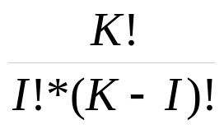
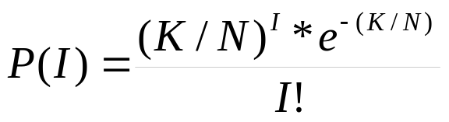
Hashing (Dispersión)
  En general la secuencia de K llaves, que I caigan en una cubeta es la probabilidad
    (1/N)^{I} * (1 – 1/N)^{K-I}
  Cuantas formas de combinar esta probabilidad hay (K tomadas de a I combinaciones)
  Función de Poisson aplicada a la dispersión: (probabilidad que una cubeta tenga I elementos) K,N,I con la definición ya vista. (proporción esperada de direcciones asignadas con I registros)

Slide 23
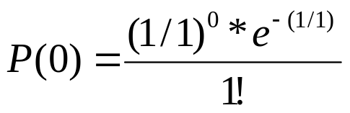
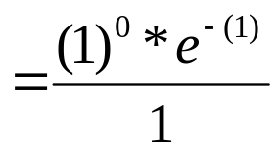
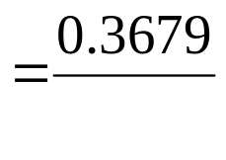
Hashing (Dispersión)
  En general si hay N direcciones, entonces el # esperado de direcciones con I registros asignados es N*P(I)
  Las colisiones aumentan con al archivo más “lleno”
    Ej: N = 10000 K = 10000 DE = 1 100%
  La proporción de direcciones con 0 registros asignados es:

Slide 24
Hashing (Dispersión)
  Nº de direcciones sin registros asignados es 10000*p(0)=10000 * 0.3679 = 3679
  (N*p(I), con N=10000 e I=0)
  Cuántas direcciones tendrán uno, dos y tres registros respectivamente:
  10000 * p(1) = 0.3679 * 10000 = 3679
  10000 * p(2) = 0.1839 * 10000 = 1839
  10000 * p(3) = 0.0613 * 10000 = 613

Slide 25
Hashing (Dispersión)
  3679 direcciones tienen 0 registro asignado
  3679 direcciones tienen 1 registro asignado
  1839 direcciones tienen 2 registros asignados (1839 registros en saturación)
  613 direcciones tienen 3 registros asignados 613 * 2 registros en saturación)
  Overflow = registros en saturación = 1839 + 613 * 2 = 3065 (alto)
  Es necesario un método para manejar estos registros en saturación)

Slide 26
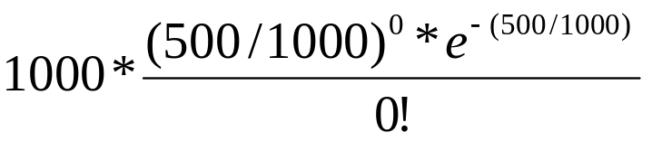
Hashing (Dispersión)
  Ejemplo:
    K(claves)= 500
    N(direcciones de memoria)= 1000
    DE (densidad de empaquetamiento)= 500/1000 = 0.5
    Cuántas direcciones no deberán tener registros asignados ?
    N * p(0)= = 1000*0.607 =607
    Cuántas direcciones tendrán exactamente 1 registro asignado ?
    N * p(1) = 1000 * 0.303 = 303

Slide 27
Hashing (Dispersión)
Cuántas direcciones deben tener un registro más uno o varios sinónimos ?
  p(2) + p(3) + p(4) + p(5) = 0.758 + 0.0126 + 0.0016 + 0.0002 = 0.0902
  El número de direcciones con uno o más sinónimos es N * ( p(2) + p(3) + p(4) + p(5) ) = 1000 * 0.0902 = 90
Suponiendo que cada direccion base sólo almacena un registro, cuantos registros en saturación pueden esperarse ?
N * ( 1* p(2) + 2* p(3) + 3 * p(4) + 4 * p(5) ) = 1000 * (1* 0.758 + 2* 0.0126 + 3*0.0016 + 4*0.0002)= 107

Slide 28
Hashing (Dispersión)
Cual es el % de registros en saturación?
  107 registros en saturación
  500 registros en total
  107/500= 0.214 = 21.4 %
Conclusión:
  si la DE es del 50% y cada dirección puede almacenar sólo un registro, puede esperarse que aprox. el 21% de los registros seran almacenados en algún lugar que no sea sus direcciones base

Slide 29
Hashing (Dispersión)
DE Saturación
0.10 4.8 %
0.30 13.6 %
0.50 21.4 % (ejemplo visto)
0.70 28.1 %
0.80 31.2 %
0.90 34.1 %
1.00 36.8 %

Slide 30
Hashing (Dispersión)
  Los números bajos de overflow (baja densidad)
    muchas cubetas (direcciones de mem.) libres
    Solución ?
      cubetas con más de un registro.

